Slide 1
Тьютор для ребенка с ОВЗ

Slide 2
Право на образование и реальность его реализации
Закон “Об образовании” гарантирует право на образование любому ребенку.
Для этого необходимо создание специальных образовательных условий:
образовательные программы и методы обучения и воспитания;
специальные учебники, учебные пособия и дидактические материалы;
технические средства обучения коллективного и индивидуального пользования;
предоставление услуг ассистента, тьютора;
проведение коррекционных занятий специалистами психолого-педагогического сопровождения: психологом (педагогом-психологом), учителем-логопедом, учителем-дефектологом;
обеспечение доступа в здание организаций (безбарьерная среда).

Slide 3
Другие нормативные документы:
Приказ Министерства образования №1015 от 30 августа 2014 года “Порядок организации и осуществления образовательной деятельности по основным общеобразовательным программам — образовательным программам начального общего, основного общего и среднего общего образования”
Приказ Министерства образования № 1014
ФГОС для детей с ОВЗ (вступает в действие с 1 сентября 2016 года)

Slide 4
Результаты опроса родительского сообщества детей с ОВЗ в Москве, МГАРДИ, 2015-2016 г.

Slide 5
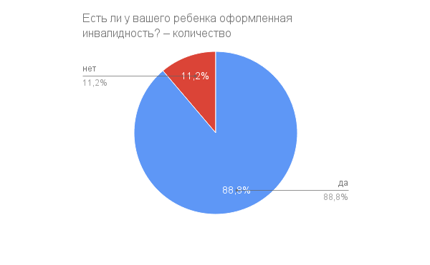

Slide 6
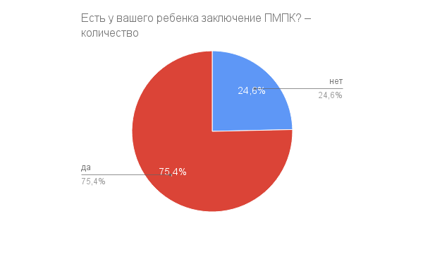

Slide 7
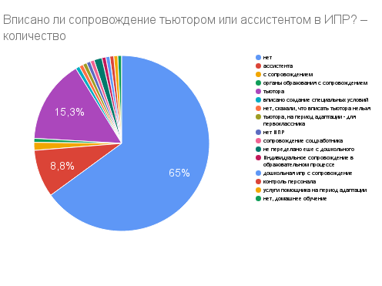

Slide 8
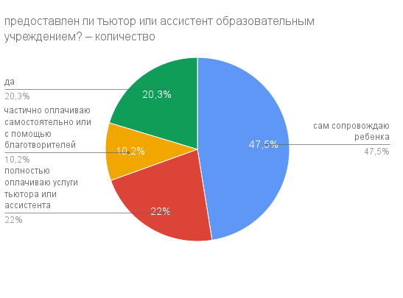

Slide 9
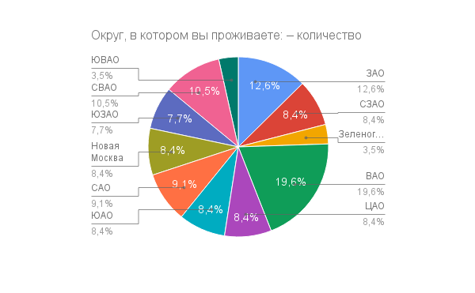

Slide 10
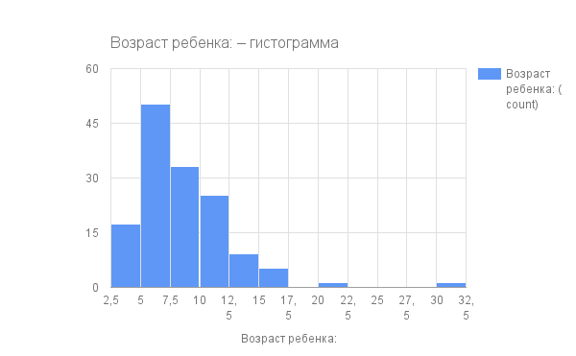

Slide 11
Выводы из исследования
Тьютор – весьма востребованная единица
Однако, даже в тех случаях, когда он необходим, он редко предоставляется образовательным учреждением
Чрезвычайно высок процент родительского сопровождения в школе
Нередко представления родителей с одной стороны и ПМПК и МСЭ с другой стороны о необходимости тьютора НЕ совпадают.

Slide 12
Сопровождение в образовательном процессе
Ассистент
Социальная услуга,
Техническая помощь
Нет профстандарта
(готовится)
Нет в ЕКИС
Аналог – помощник воспитателя?
Тьютор
Педагогическая услуга
Внесен в ЕКИС
Есть нормативная база и механизм, НО разное понимание
Тьютор - воспитатель
Тьютор - коммуникатор

Slide 13
Что нужно сделать в этой части?
Повышать информированность родителей об условиях получения услуг тьютора
Совершенствовать законодательную базу как на федеральном, так и на региональном уровне
создать СИСТЕМУ подготовки профессиональных тьюторов
проработать вопрос о создании ресурсных тьюторских центров (как государственных, так и не государственных)…

Slide 14
Совершенствование законодательной базы: федеральный уровень
внесение изменений в Приказ №1015
неограниченный период адаптации,
снятие ограничений по уровню программы (не только инклюзивное цензовое образование, но и другие виды программ)
внесение изменение в Приказ № 1014
возможность предоставления тьютора на этапе дошкольного образования, сейчас – только ассистент
принятие профстандартов тьютора и ассистента
внесение изменений в Закон «Об образовании» (ребенок с ОВЗ, тьютор)

Slide 15
Совершенствование законодательной базы: г. Москва
принятие Закона «Об образовании» г. Москвы
внесение изменений в «Закон об образовании лиц с ОВЗ» в г. Москве
коэффициенты с учетом перечня спецусловий, а не по нозологиям
механизм индексации подушевого финансирования

Slide 16
Юридическая поддержка
Особое детство «Правовой навигатор»: http://www.osoboedetstvo.ru/rights и юридическая служба ЦЛП
Проект «Патронус»: http://dislife.ru/specials/patronus за 5 лет существования около 1000 дел выиграно досудебным порядком: грамотными консультациями родителей, перепиской с профильными ведомствами, обжалованиями, ручным управлением
РООИ «Перспектива» https://perspektiva-inva.ru/
МГАРДИ и «Контакт»: «Диспетчерская» http://contact-autism.ru/info-for-parents/
Перечень контактов бесплатной юридической помощи можно найти здесь: http://www.osoboedetstvo.ru/rights/contacts/gde-mozhno-poluchit-pravovuyu-podderzhku

Slide 17
Контакты:
roo.kontakt@yandex.ru
+7 926 295 0961
Mos.as.di@mail.ru
ovztutor@gmail.com
http://contact-autism.ru/tutor-dlya-detei-s-ovs/

